Slide 1

Tamaño de la imagen
Dimensiones recomendadas

Slide 2
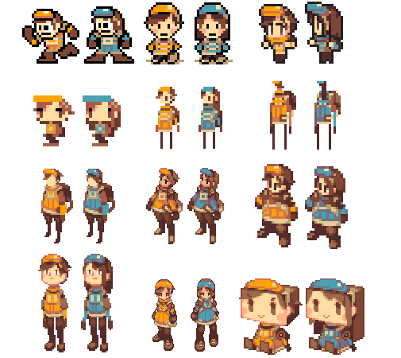
Tamaño de la imagen
Estilos Pixel Art
Si nuestro estilo requiere más detalle, tendremos que trabajar con resoluciones (dimensiones de imagen) mayores.
Menos píxeles
Más píxeles
Image by Syosa
Notes:
Megaman, Mother 2, Final Fantasy V, Cave Story, Super Time Force, Superbrothers: Sword & Sworcery, Breath Of Fire 4, Final Fantasy Tactics, Ragnarok...

Slide 3
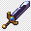


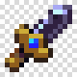
Tamaño de la imagen
Estilos Pixel Art: Dimensiones para assets
Zoom x1
Zoom x5
16x16 px
256 px
32x32 px
1024 px
+ Dimensión = + Píxeles = + Trabajo de pulido

Slide 4
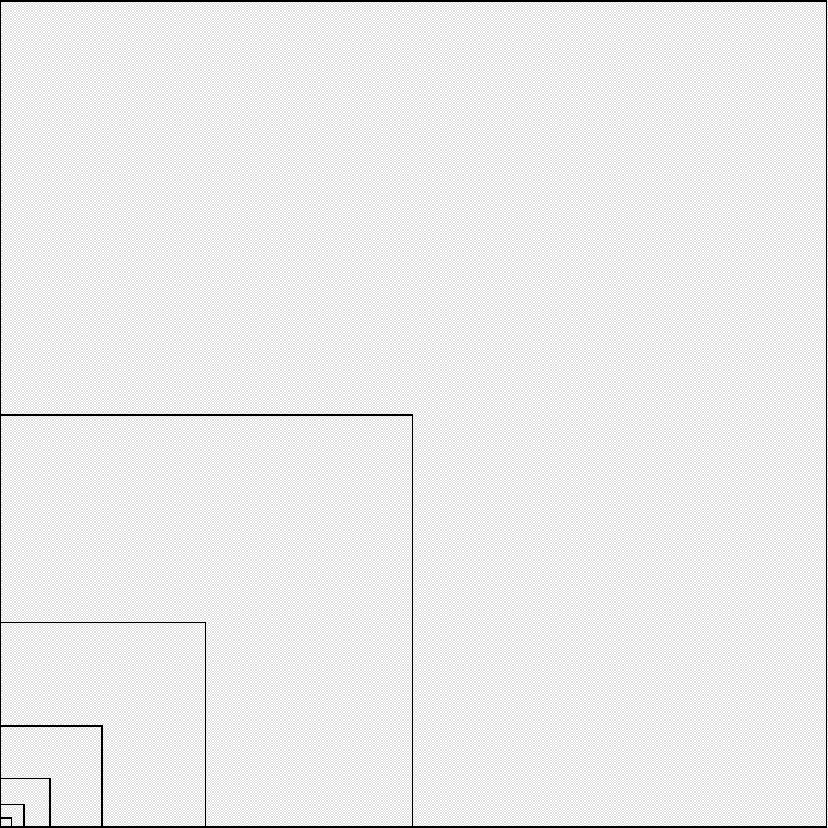
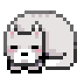
Tamaño de la imagen
Estilos Pixel Art: Dimensiones para assets
1024x1024 px
… 16x16 px
Dimensiones más comunes y recomendables si hacemos pixel art para videojuegos.
Muy utilizadas a la hora de trabajar con texturas y spritesheets en otros programas: Unity, Texture Packer, etc.
512x512 px
256x256 px
128x128 px
64x64 px
32x32 px

Slide 5
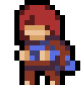
Tamaño de la imagen
Estilos Pixel Art: Celeste (2018)

Slide 6
Tamaño de la imagen
Estilos Pixel Art: The Last Night

